Slide 1

Hastane Otomasyonu
Muhammed Hüseyin YILDIZBAŞ
Batman Üniversitesi Bilgisayar Mühendisliği 3.Sınıf
https://github.com/muhammedyildizbas/Hospital_Automation

Slide 2
Kullanılan
Programlar
C# Programlama Dili
MySQl Veri Tabanı

Slide 3
Veri Tabanları
Kullanıcılar
Doktorlar
Hastalar
Poliklinikler
Randevular
Muayeneler
İlaçlar

Slide 4
Formlar
Hastane Giriş Ekranı
Kullanıcı Gİrişi
Bilgi İşlem Kontrol Paneli
Hasta Kayıt
Randevu Alma
Bilgi İşlem Kullanıcı
Poliklinik Ekle
Doktor Randevu Ekranı
İlaç Verme
İlaç Depo

Slide 5
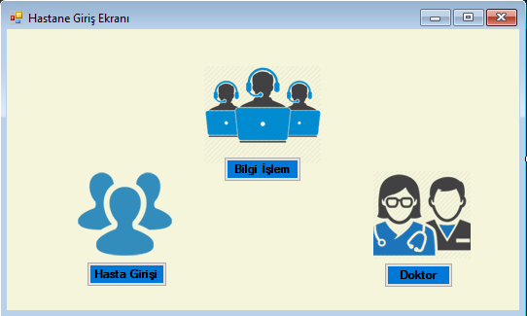
Hastane Giriş Ekranı

Slide 6
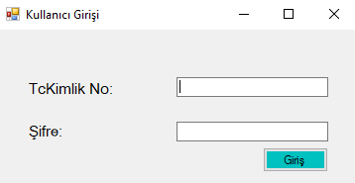
Kullanıcı Girişi

Slide 7
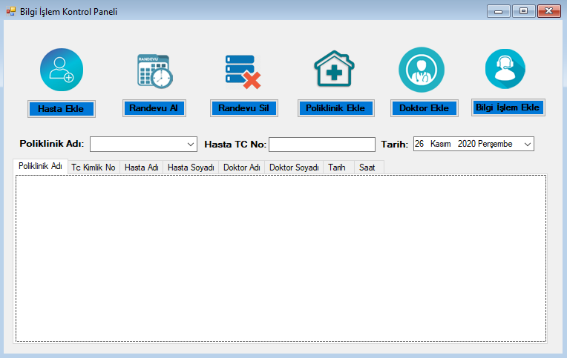
Bilgi İşlem Kontrol Paneli

Slide 8
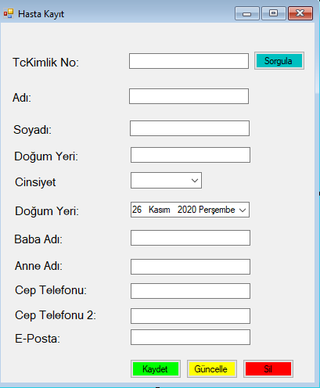
Hasta Kayıt

Slide 9
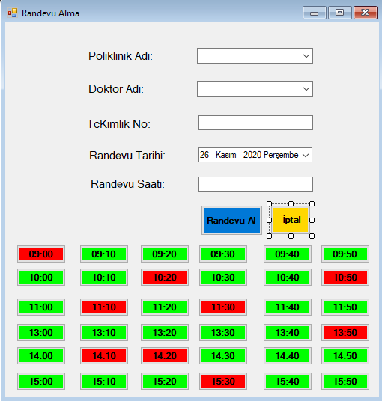
Randevu Alma

Slide 10
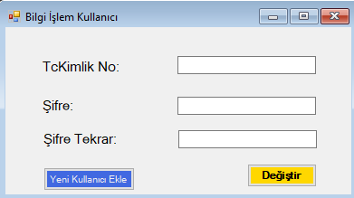
Bilgi İşlem Kullanıcı

Slide 11
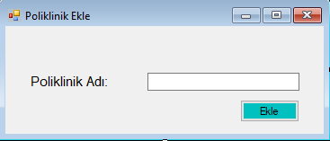
Poliklinik Ekle

Slide 12
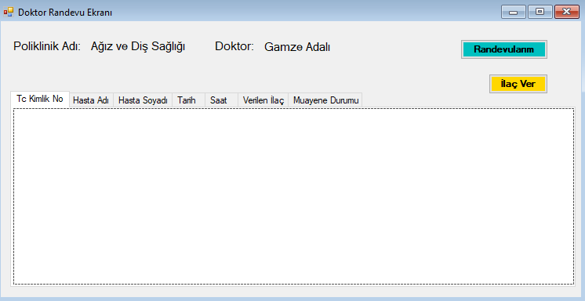
Doktor Randevu Ekranı

Slide 13
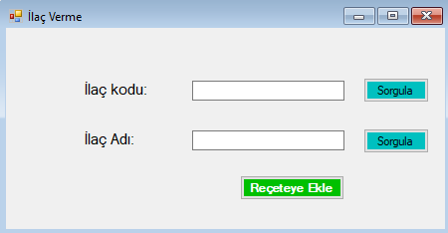
İlaç Verme

